Slide 1
Муниципальное образовательное учреждение средняя общеобразовательная школа №34 городского округа – Волжский Волгоградской области.
История изучения клетки. Клеточная теория.
Тимачева С.Н.

Slide 2
Цели и задачи урока:
Рассмотреть основные положения клеточной теории строения организмов.
Рассмотреть историю изучения клетки.
Доказать, что клетка – элементарная биологическая система.
Сформировать умения анализировать, сравнивать, выделять главное, формулировать выводы.
Тимачева С.Н.

Slide 3
План урока
Организационный момент
Обсуждение поставленной проблемы
Развитие знаний о клетке
Создание клеточной теории
Значение клеточной теории
Решение творческих задач
Закрепление
Домашнее задание
Тимачева С.Н.

Slide 4
Вопросы о клетке
Наука о клетке называется?
(Цитология)
Почему клетку принято считать единицей всего живого?
(Клетка является единицей всего живого, так как она обладает способностью размножаться, видоизменяться и реагировать на раздражителя)
Тимачева С.Н.

Slide 5
Организм человека состоит приблизительно из 220 миллиардов клеток! Если все эти клетки выложить в один ряд, то этот ряд протянется на 15000 км. Обычно клетки невелики; наименьшие диаметром 0,5 мкм (шаровидные бактерии микрококки).Средними по размеру можно считать клетки диаметром от 20 до 100 мкм. Но клетки могут быть и очень крупными. Например, длина отростка нервной клетки – аксона - может достигать одного метра. Многоядерные волокна поперечнополосатой мышцы имеют длину до 10-12 см.
Тимачева С.Н.

Slide 6
Развитие знаний о клетке…
Тимачева С.Н.

Slide 7
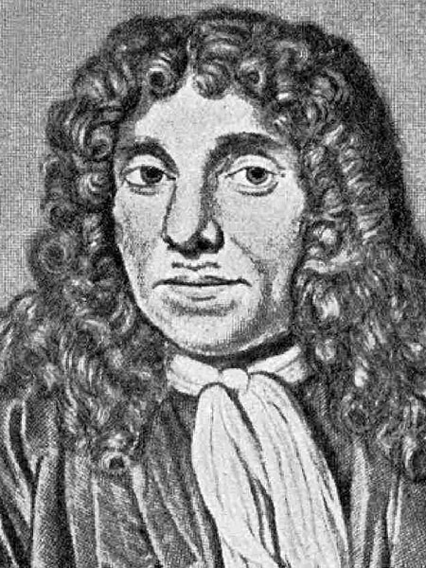
Захарий Янсен
В 1590 году этот голландский учёный изобрёл первый микроскоп
Тимачева С.Н.

Slide 8
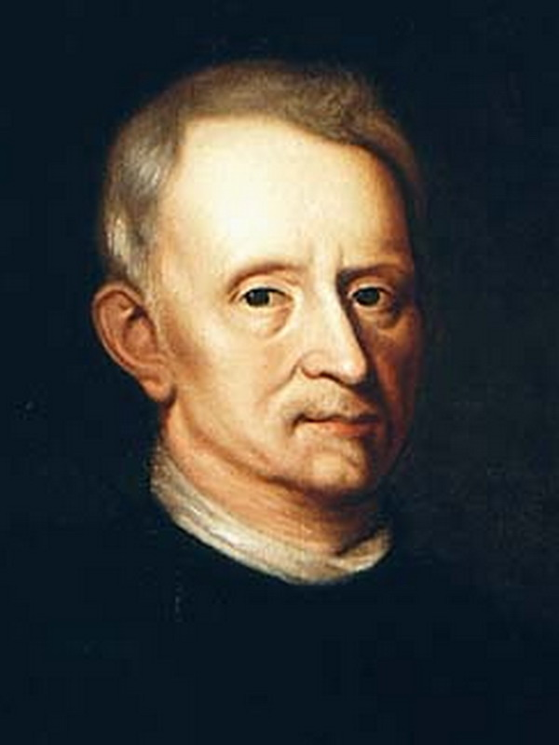
Роберт Гук
В 1665 году этот английский учёный рассматривал под микроскопом тонкий срез пробки и увидел, что она состоит из ячеек, которые затем назвал клетками. Правда, Гук думал, что клетки пусты, а живое вещество – это клеточные стенки.
Тимачева С.Н.

Slide 9
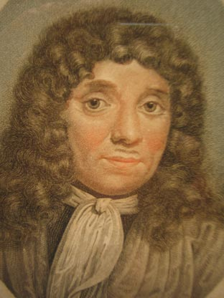
Антони ван Левенгук
В 1683 году этот голландский учёный усовершенствовал микроскоп, после чего смог
пронаблюдать и описать бактерии.
Тимачева С.Н.

Slide 10
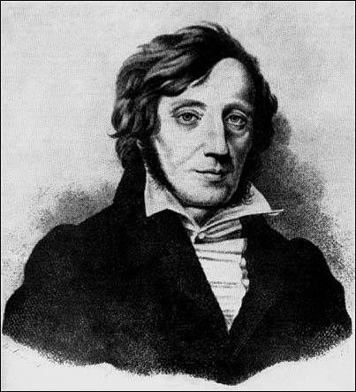
Карл Максимович Бэр
В 1827 году доказал предположение Уильяма Гарвея, что все живые организмы развиваются из яйца. Открыл яйцеклетку. Также сделал вывод о том, что каждый живой организм развивается из одной клетки.
Тимачева С.Н.

Slide 11
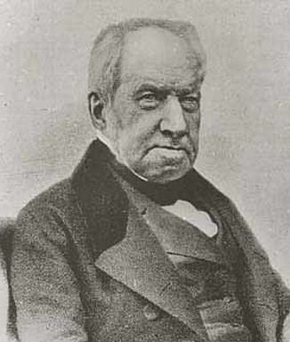
Роберт Броун
В 1831-1833 годах обнаружил в растительной клетке сферическую структуру, которую затем назвал ядром.
Тимачева С.Н.

Slide 12
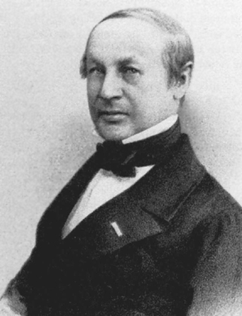
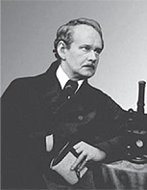
Создание клеточной теории
1838 г.
ботаник Матиас Шлейден и зоолог Теодор Шванн обобщили знания о клетке и сформировали «клеточную теорию», утверждавшую, что клетки, содержащие ядра, представляют
собой структурную и функциональную основу всех живых существ.
Тимачева С.Н.

Slide 13
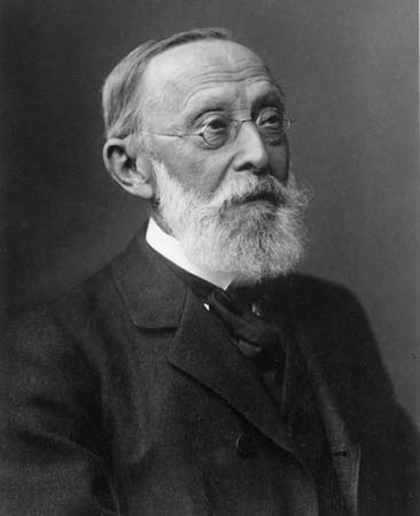
Рудольф Вирхов
В 1858 г. немецкий учёный
Рудольф Вирхов написал:
«Всякая клетка происходит
из другой клетки. Там, где возникает клетка, ей
должна предшествовать
клетка, подобно тому, как животное происходит только от животного, растение – только от растения.
Тимачева С.Н.

Slide 14
Демонстрация различных клеток под микроскопом…

Slide 15
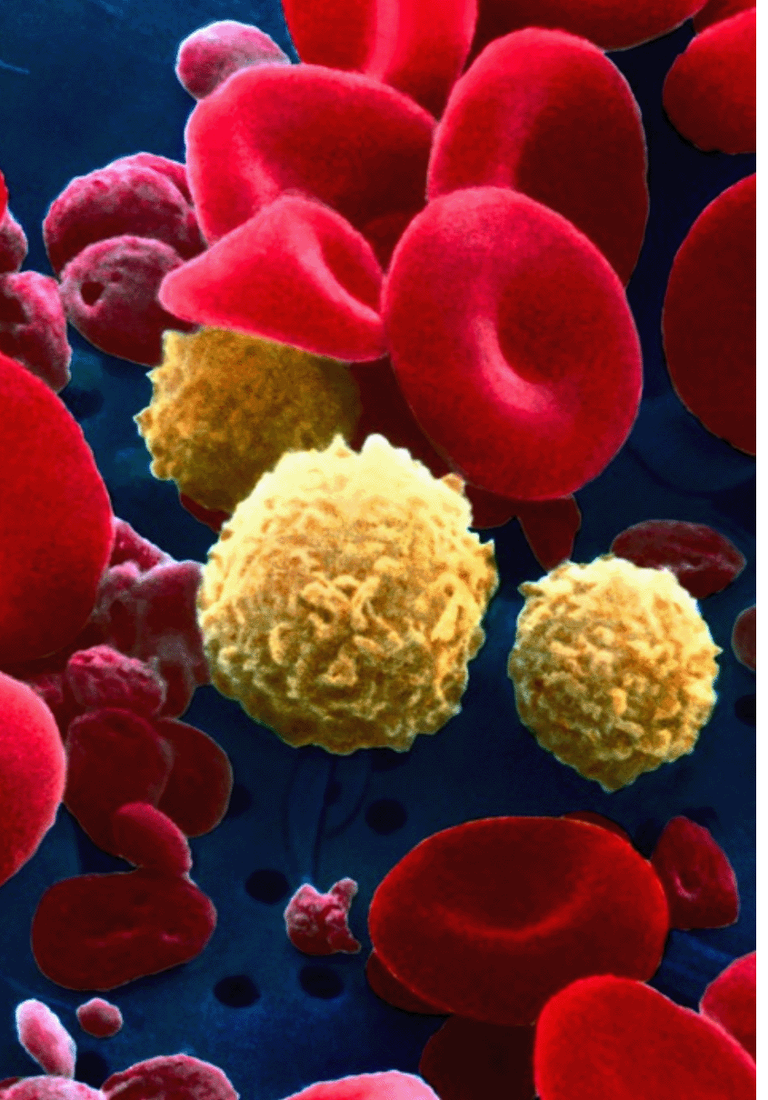
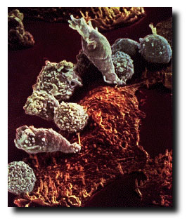
Кровь
Кровь млекопитающих
Т-лимфоциты атакуют раковую клетку

Slide 16
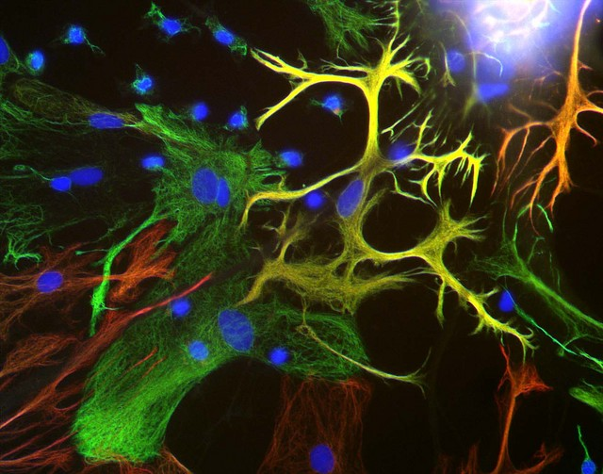
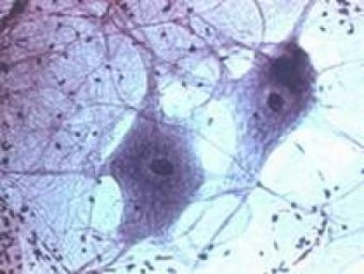
Нервная ткань

Slide 17
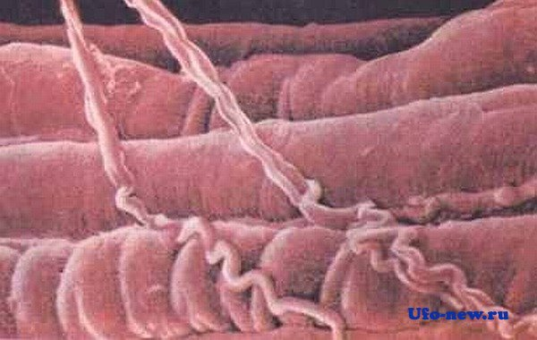
Мышечная ткань

Slide 18
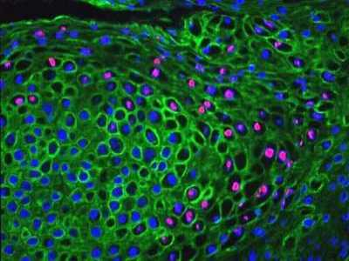
Срез эпидермиса человека. В зеленый цвет окрашены клетки кожи, в синий - ядра здоровых клеток, в розовый - ядра клеток, пораженных вирусом папилломы.

Slide 19
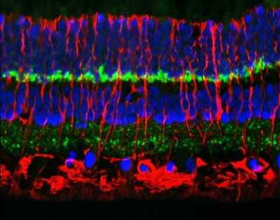
Срез сетчатки глаза человека, обработанный несколькими разными антителами
Тимачева С.Н.

Slide 20
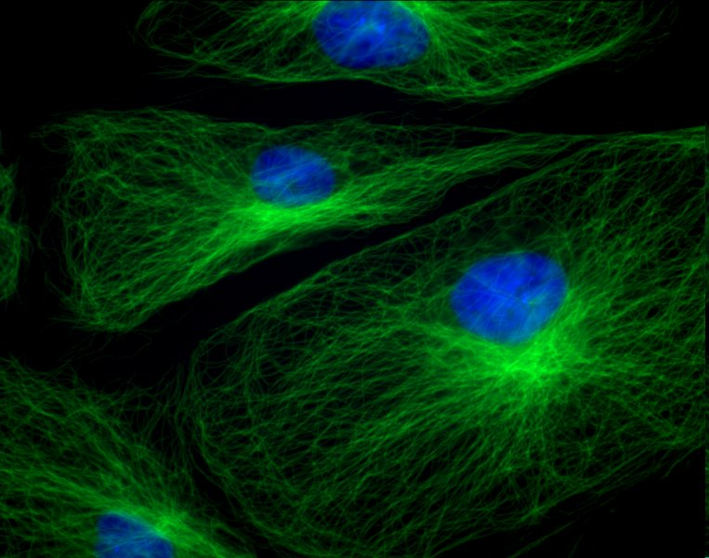
Выявление структуры цитоскелета в клетках
Тимачева С.Н.

Slide 21
Работа с учебником
Страница 25, последний абзац – страница 27, первый и второй абзац.
Каково значение клеточной теории для развития науки?
Что общего у всех клеток?
Страница 27-28. Выпишите положения современной клеточной теории.
Тимачева С.Н.

Slide 22
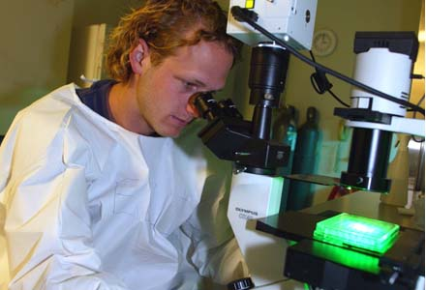
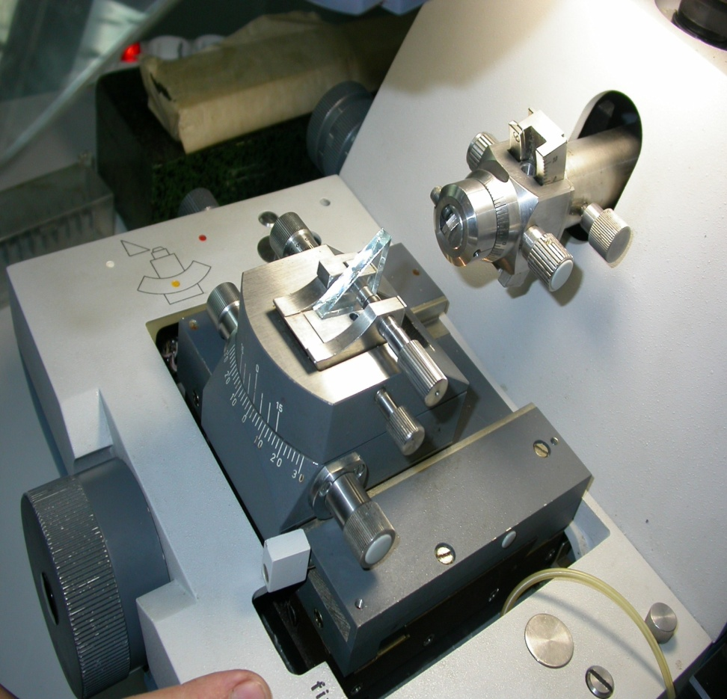
Основные методы изучения клеток
Использование светового микроскопа
Использование электронного микроскопа
Тимачева С.Н.

Slide 23
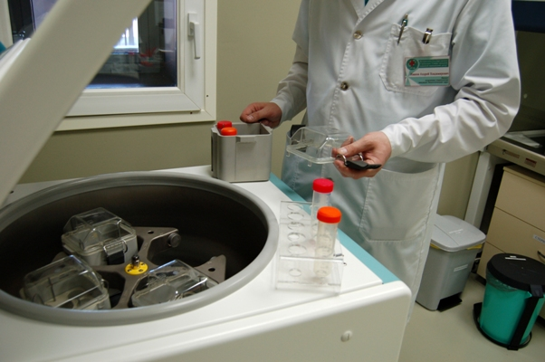
Использование центрифугирования
Для биохимического изучения клеточных компонентов клетки необходимо разрушить – механически, химически или ультразвуком. Высвобожденные компоненты оказываются в жидкости во взвешенном состоянии и могут быть выделены и очищены с помощью центрифугирования .
Тимачева С.Н.

Slide 24
Хроматография и электрофорез
Хроматография — метод основан на том, что в неподвижной среде, через которую протекает растворитель, каждый из компонентов смеси движется со своей собственной скоростью, независимо от других; смесь веществ при этом разделяется.
Электрофорез применяется для разделения частиц, несущих заряды, широко применяется для выделения и идентификации аминокислот.
Тимачева С.Н.

Slide 25
Радиоавтография
Радиоавтография – сравнительно новый метод, обязанный своим возникновением развитию ядерной физики, которое сделало возможным получение радиоактивных изотопов различных элементов. Один из способов обнаружения радиоактивности основан на ее способности действовать на фотопленку подобно свету. Радиоактивное излучение проникает сквозь черную бумагу, используемую для того, чтобы защитить фотопленку от света, и оказывает на пленку такое же действие, как свет.
Тимачева С.Н.

Slide 26
Решение творческих задач…

Slide 27
Задача 1
Известно, что с помощью методов глубокого замораживания можно консервировать не только продукты питания , но и живую ткань. Действуя по специальной методике, охлаждая организм с помощью жидкого гелия или водорода соответственно до t -269
или -253 градуса, можно добиться полной остановки всех жизненных процессов. Положительный результат был достигнут в опытах с целым рядом живых организмов. Так же успешно размораживали и потом восстанавливали культуры человеческих тканей.
Как можно использовать этот процесс для сохранения редких и исчезающих видов растений и животных?
Тимачева С.Н.

Slide 28
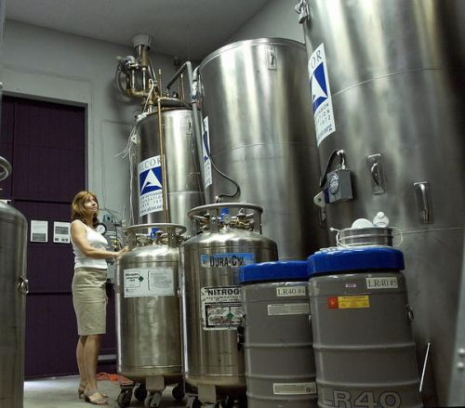
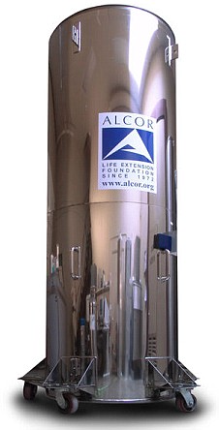
Ответ к задаче 1
Создание банка глубоко замороженных половых и соматических клеток нужных живых организмов. В будущем можно будет возродить содержащуюся в клетках генетическую информацию. Возможно вынашивание эмбриона самкой другого, родственного вида.
Тимачева С.Н.

Slide 29
Задача 2
В середине прошлого века зоолог Теодор Зибольд обратил внимание учёных мира на одно весьма странное обстоятельство. В телах пресноводной гидры, некоторых червей и инфузорий он обнаружил хлорофилл. Позднее хлорофилл обнаружили и у других животных: губок, гидроидных полипов, медуз, кораллов, коловраток, моллюсков. Они, как показали опыты, могли месяцами обходиться без пищи. Это обещало интересное открытие. И оно было сделано. Правда, оказалось, что «животный хлорофилл» создан тоже растениями. Назовите это открытие.
Тимачева С.Н.

Slide 30
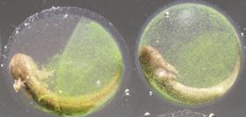
Ответ к задаче 2
Микроскопические водоросли переселились под кожу некоторых прозрачных животных и стали питать себя и приютившего их хозяина. Водоросли используют углекислый газ, выделяемый организмами животных. Это «симбиоз».
Тимачева С.Н.

Slide 31
Подведение итогов
Кто первым ввёл понятие «клетка»?
Кто является создателем клеточной теории?
Какой вклад в создание клеточной теории внёс Рудольф Вирхов и Карл Бэр?
Какие методы изучения клетки существуют?
Для каких представителей органического мира понятие «клетка» и «организм» совпадают?
Тимачева С.Н.

Slide 32

Домашнее задание
§ 2.1, стр.28 вопросы.
Тимачева С.Н.

Slide 33
Использованные сайты
http://pochemuchek.net/files/01_animals/02_animals_microorganism/them_001/007.html
http://www.krugosvet.ru/enc/nauka_i_tehnika/tehnologiya_i_promyshlennost/GUK_ROBERT.html
http://www.imyanauki.ru/rus/scientists/4427/index.phtml
http://video.mail.ru/mail/lszalies/1054/1595.html

